Slide 1
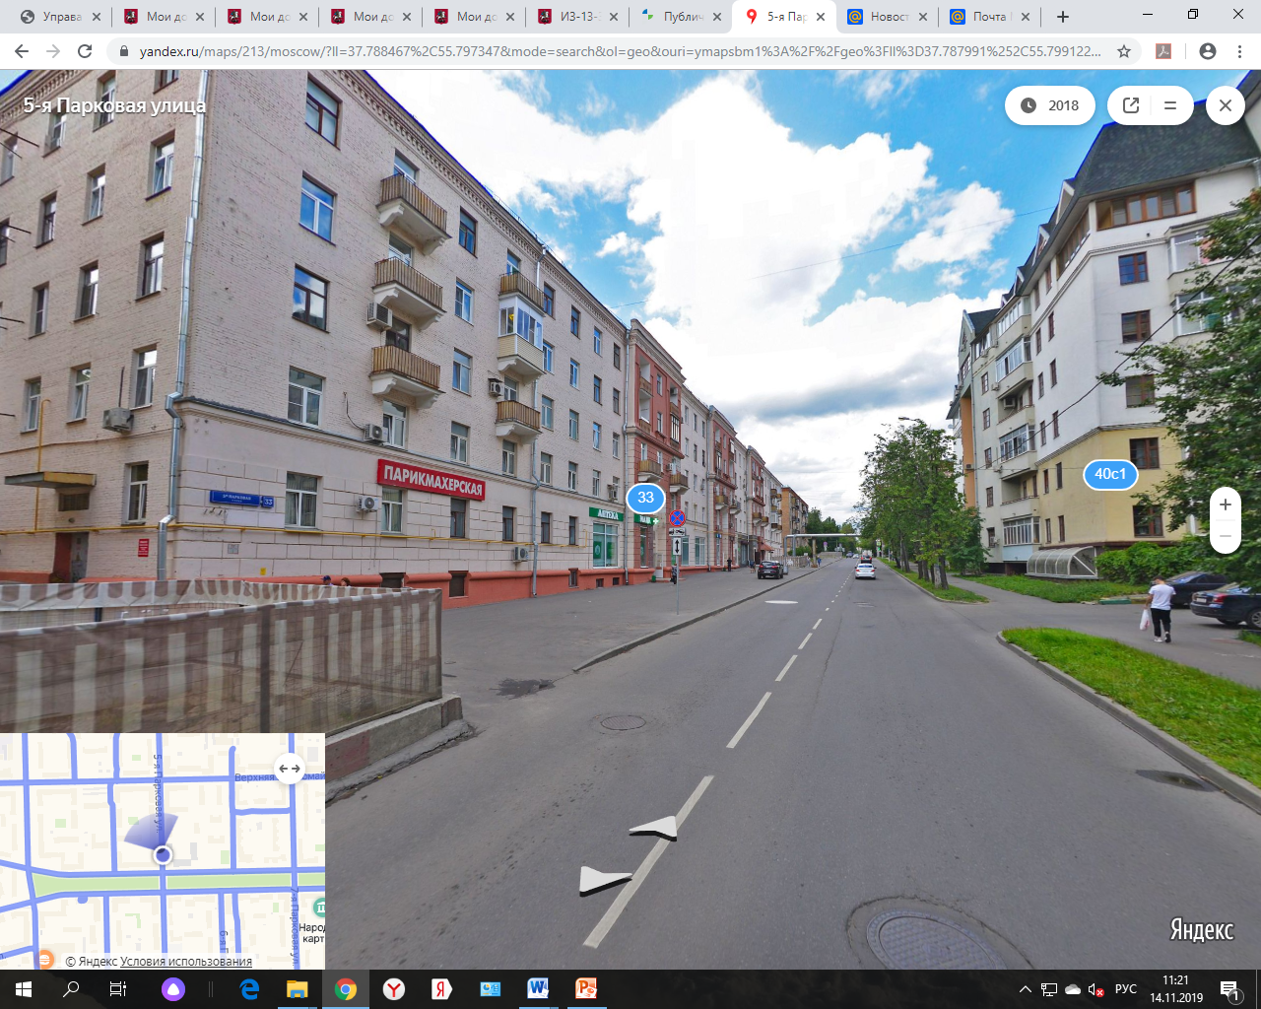
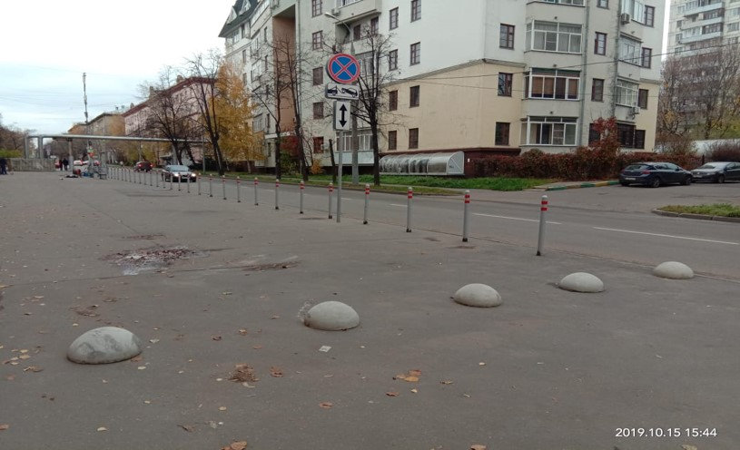
Установка антипарковочных столбиков и полусфер – 5-я Парковая ул. д. 33
Было
Стало

Slide 2
